Slide 1
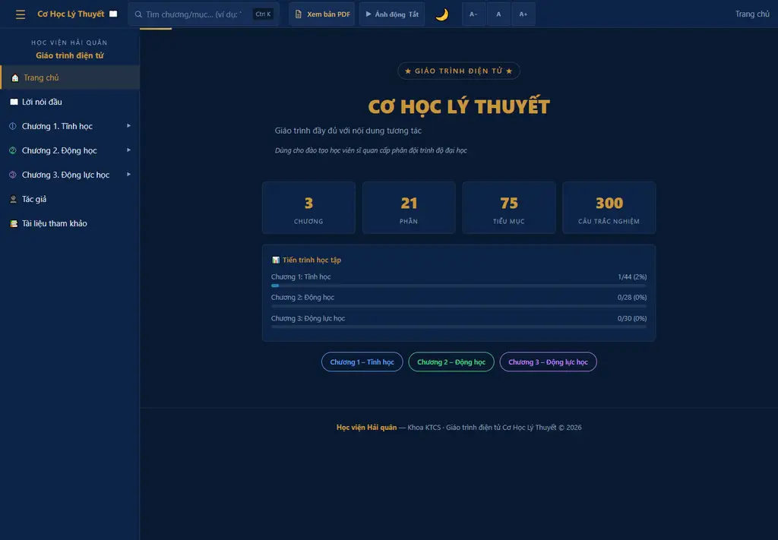
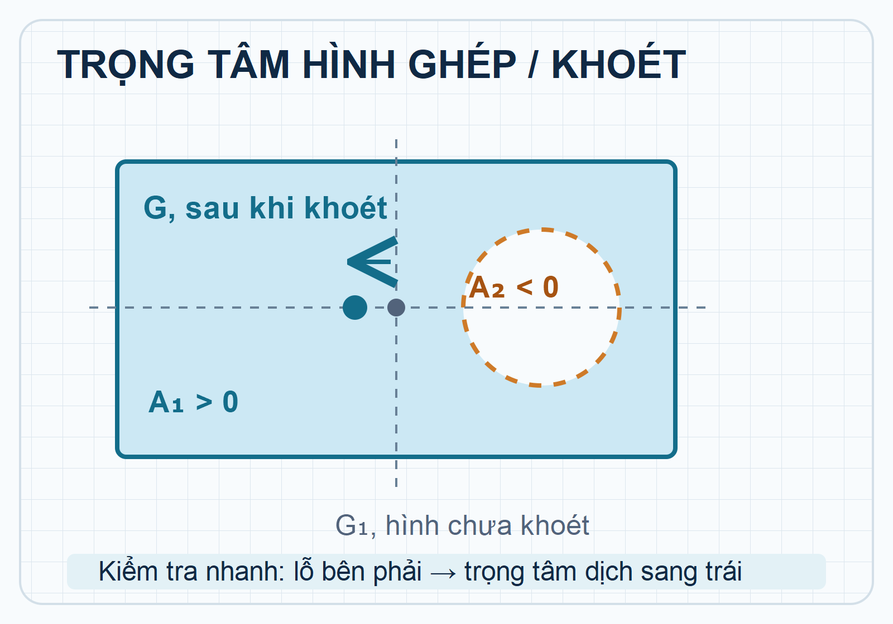
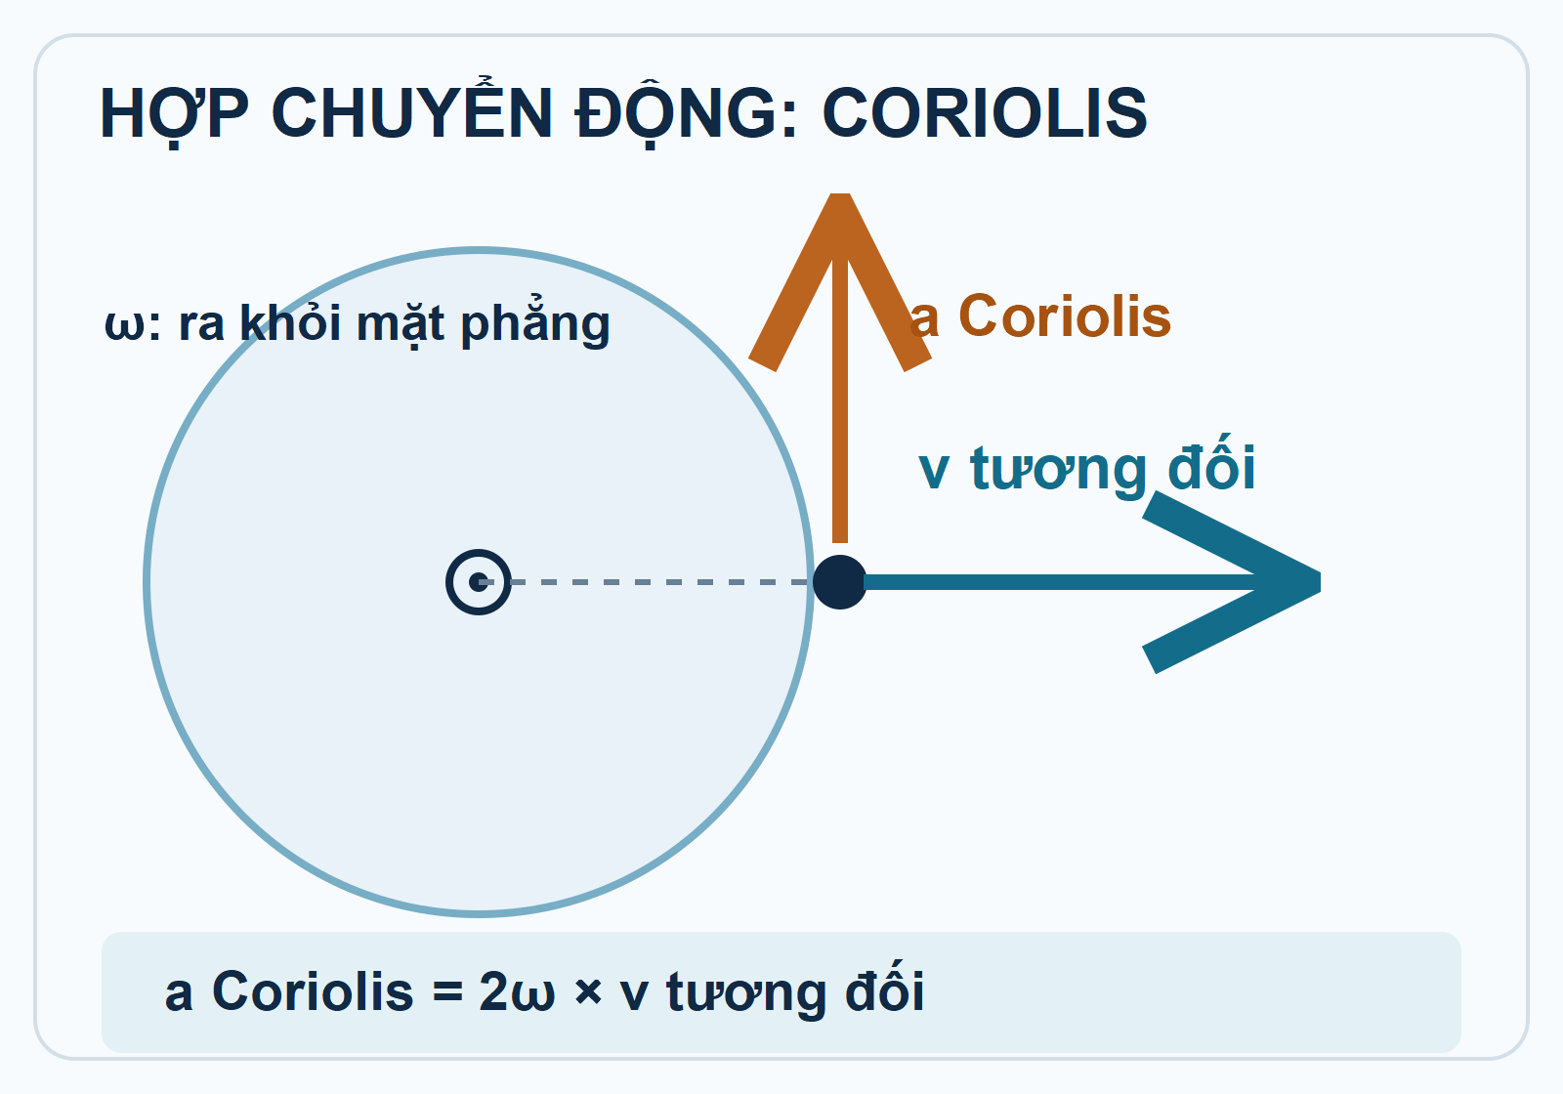
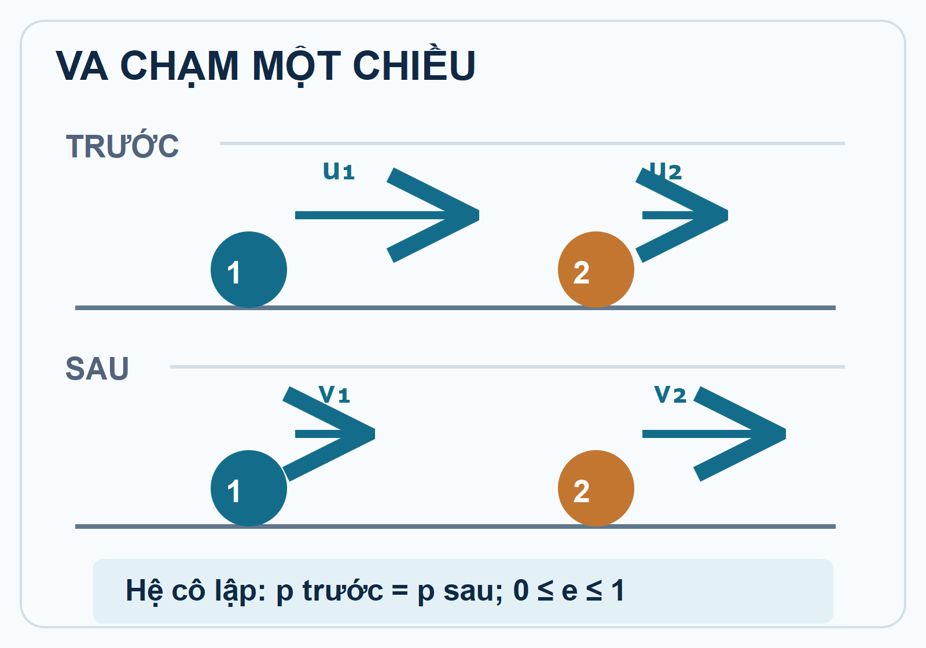
GIÁO TRÌNH ĐIỆN TỬ CƠ HỌC LÝ THUYẾT
Kết quả xây dựng
Giáo trình điện tử
Cơ học lý thuyết
Báo cáo sản phẩm đã xây dựng, giá trị hỗ trợ dạy–học có thể quan sát và các nội dung xin góp ý.
NHÓM TÁC GIẢ
TS Nguyễn Lê Văn — Chủ biên
Ảnh giao diện học liệu · hiện vật dùng để trình diễn
ThS Đinh Văn Tứ — Tham gia biên soạn
ThS Bùi Thanh Xuân — Tham gia biên soạn
Tĩnh học
Động học
Động lực học
BA MẠCH KIẾN THỨC · SƠ ĐỒ NGUYÊN LÝ
KHÁNH HÒA · 2026
12:00 nội dung · 3:00 dự phòng
Notes:
SLIDE 1 · 0:45 · Nguyễn Lê Văn
Nhóm tác giả báo cáo kết quả xây dựng Giáo trình điện tử Cơ học lý thuyết.
Nội dung tập trung vào hiện vật đã xây dựng, cách tổ chức học tập, ba ca đối chiếu khoa học và những điểm cần Hội đồng góp ý.
Nguồn:
- README.md
- data/content-manifest.json

Slide 2
Nhu cầu dạy–học mà sản phẩm hướng tới
BÁO CÁO KHOA HỌC
02
Sản phẩm được thiết kế để nối nội dung, hình, công thức, mô phỏng và tự kiểm tra trong một luồng học.
ĐIỂM CẦN HỖ TRỢ
CÁCH SẢN PHẨM ĐÁP ỨNG
Quan hệ vectơ khó quan sát
Dấu, chiều và giả thiết cần được đặt gần công thức
Đặt biểu diễn cạnh nhau
Đặt hình, công thức, giả thiết và đơn vị cùng ngữ cảnh
Hình tĩnh không thể hiện biến thiên
Cần thấy đại lượng thay đổi khi tham số thay đổi
Cho phép thao tác
Thay đổi tham số và xem giá trị hiển thị theo mô hình
Tự học cần phản hồi
Người học cần tự đối chiếu lựa chọn và xem lại nội dung
Tự kiểm tra có giải thích
Phản hồi lựa chọn và dẫn về phần kiến thức liên quan
Tài nguyên cần được kết nối
Bài học, mô phỏng, câu hỏi và PDF nên ở cùng môi trường
Một luồng học thống nhất
Kết nối nội dung, mô phỏng, câu hỏi và tài liệu đối chiếu
BÁO CÁO KHOA HỌC · 2026
KQ-NHU-CAU
2
Notes:
SLIDE 2 · 0:55 · Nguyễn Lê Văn
Bốn điểm này là nhu cầu mà nhóm tác giả dùng để định hướng thiết kế học liệu.
Đây là cơ sở thiết kế, không phải tuyên bố rằng hiệu quả học tập đã được chứng minh.
Nguồn:
- README.md
- data/content-manifest.json
- data/simulation-specifications.json

Slide 3
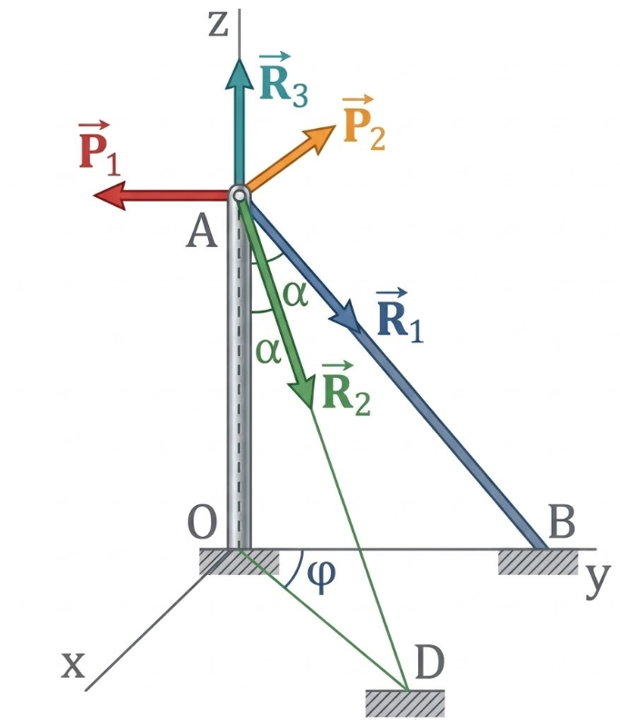
Kết quả tổng thể: học liệu số cho ba mạch kiến thức
BÁO CÁO KHOA HỌC
03
Tĩnh học, Động học và Động lực học đã được tổ chức thành nội dung số có hình, công thức, mô phỏng và câu tự kiểm tra.
108
127
1.302
300
mục/trang hiển thị
tham chiếu hình
tham chiếu công thức
câu tự kiểm tra
45
Tĩnh học
Lực, mô men, cân bằng, ma sát và trọng tâm
29
Động học
Chuyển động điểm, vật rắn và hợp chuyển động
31
Động lực học
Lực, động lượng, năng lượng và va chạm
+ 3 mục tra cứu bổ trợ
Hình vẽ kỹ thuật · ví dụ hệ lực không gian
BÁO CÁO KHOA HỌC · 2026
KQ-QUY-MO
3
Notes:
SLIDE 3 · 0:55 · Nguyễn Lê Văn
Kết quả tổng thể là một học liệu số gồm các mục và trang hiển thị cho ba mạch kiến thức chính của học phần.
Manifest ghi 108 mục/trang hiển thị: 45 thuộc Chương 1, 29 thuộc Chương 2, 31 thuộc Chương 3 và 3 mục bổ trợ.
Nguồn:
- data/content-manifest.json
- data/quiz-ch1.json
- data/quiz-ch2.json
- data/quiz-ch3.json

Slide 4
Vòng học hỗ trợ tự học
BÁO CÁO KHOA HỌC
04
Thiết kế hướng tới vòng học gồm định hướng, nội dung, quan sát hoặc thao tác, tự kiểm tra và điều chỉnh.
01
Định hướng
02
Học nội dung
03
Quan sát
Xác định nội dung và nhiệm vụ học tập
Đọc lý thuyết, công thức, hình và giả thiết
Xem hoặc thay đổi tham số trong mô phỏng
05
Điều chỉnh
04
Tự kiểm tra
QUAY LẠI NỘI DUNG
Quay lại nội dung; lưu tiến độ, ghi chú và dấu trang
Nhận phản hồi ngay sau khi chọn câu trả lời
Giao diện giáo trình · ảnh chụp hiện vật
BÁO CÁO KHOA HỌC · 2026
KQ-VONG-HOC
4
Notes:
SLIDE 4 · 1:00 · Nguyễn Lê Văn
Thiết kế hướng tới một vòng học thay vì chỉ trình bày nội dung theo tuyến.
Khả năng vận hành xuyên suốt và hiệu quả đối với người học chưa được xác nhận; câu hỏi tự kiểm tra không phải phép đo chính thức về mức đạt chuẩn đầu ra.
Nguồn:
- data/learning-outcomes.json
- data/content-learning-map.json
- data/quiz-learning-map.json
- README.md

Slide 5

Trải nghiệm hiện vật
BÁO CÁO KHOA HỌC
05
Mã QR mở bản web để trình diễn; bản web chưa được chứng minh đồng nhất với ứng viên đang kiểm tra.
01
Đọc nội dung
Xem cấu trúc ba chương, hình, công thức và tài liệu đối chiếu
02
Quan sát mô phỏng
Thay đổi tham số và xem giá trị hiển thị theo mô hình
03
Tự kiểm tra
Làm câu hỏi và nhận phản hồi trong cùng môi trường
04
Giới hạn
Chưa chứng minh đồng nhất với ứng viên đang kiểm tra; không thay thế kiểm tra gói ứng viên
Quét mã để mở giáo trình trên thiết bị cá nhân
Liên kết chính thức: https://xuan2261.github.io/GiaoTrinhDienTu_CoHocLyThuyet/ · Trải nghiệm trực tiếp không cần đăng nhập
BÁO CÁO KHOA HỌC · 2026
KQ-TRAI-NGHIEM
5
Notes:
SLIDE 5 · 0:45 · Nguyễn Lê Văn
Kính mời Hội đồng quét mã để xem bản web dùng cho trình diễn.
Bản web chưa được chứng minh đồng nhất với ứng viên đang kiểm tra; việc trình diễn không thay thế kiểm tra gói ứng viên qua file hoặc HTTP.
Nguồn:
- README.md
- data/content-manifest.json

Slide 6
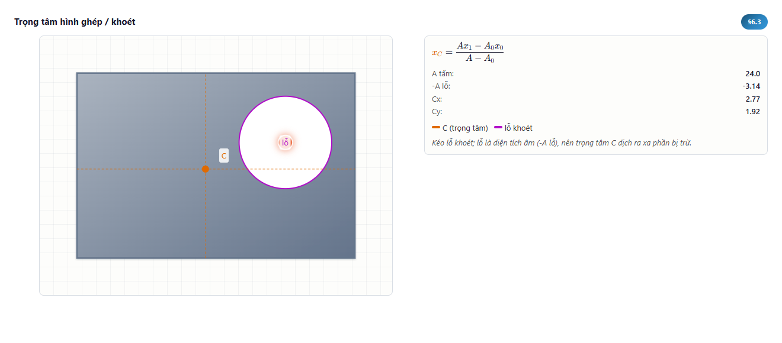
Ca đối chiếu khoa học 1 · Trọng tâm diện tích
BÁO CÁO KHOA HỌC
06
Với hình phẳng ghép, tọa độ trọng tâm diện tích được tính từ tổng mô men diện tích; phần khoét dùng diện tích có dấu âm.
ch1-6-3 · mô phỏng và giá trị hiển thị
TĨNH HỌC
x̄ = Σ(Aᵢxᵢ)/ΣAᵢ; ȳ = Σ(Aᵢyᵢ)/ΣAᵢ
Ca minh họa · chưa thẩm định độc lập
Tọa độ trọng tâm diện tích
ĐIỂM ĐỐI CHIẾU
Phần khoét dùng diện tích có dấu âm trong phép tính.
Sơ đồ nguyên lý · minh họa, không theo tỉ lệ
BÁO CÁO KHOA HỌC · 2026
KQ-KHOA-HOC-1
6
Notes:
SLIDE 6 · 0:40 · Đinh Văn Tứ
Ca Tĩnh học đặt sơ đồ, công thức và giá trị hiển thị cạnh nhau; ca này chưa thẩm định độc lập.
Hội đồng có thể đối chiếu bằng tính đối xứng, giới hạn tọa độ và phép cộng diện tích có dấu của hình cụ thể.
Nguồn:
- data/simulation-specifications.json
- tests/sim2-ch1-physics.test.js

Slide 7
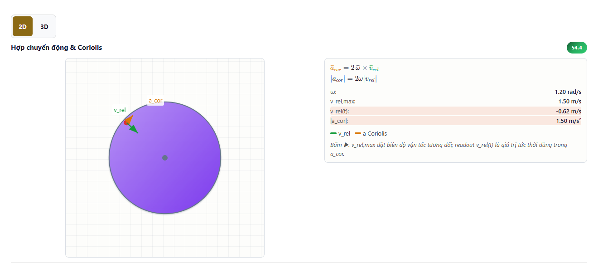
Ca đối chiếu khoa học 2 · Gia tốc Coriolis
BÁO CÁO KHOA HỌC
07
Mô phỏng thể hiện aCor = 2(ω × vrel); aCor, ω và vrel đều là vectơ. Đây không phải toàn bộ gia tốc.
ch2-4-4 · mô phỏng và giá trị hiển thị
ĐỘNG HỌC
aCor = 2(ω × vrel)
Ca minh họa · chưa thẩm định độc lập
Thành phần gia tốc Coriolis
ĐIỂM ĐỐI CHIẾU
Trường hợp phẳng: ω ⟂ vrel nên |aCor| = 2ω|vrel|. Đây là một thành phần, không phải toàn bộ gia tốc.
Sơ đồ nguyên lý · minh họa, không theo tỉ lệ
BÁO CÁO KHOA HỌC · 2026
KQ-KHOA-HOC-2
7
Notes:
SLIDE 7 · 0:40 · Đinh Văn Tứ
Ca Động học cho phép đối chiếu chiều của omega, vận tốc tương đối và tích có hướng; ca này chưa thẩm định độc lập.
Trong mô hình phẳng đang xét, omega vuông góc với vận tốc tương đối nên độ lớn là 2ω|vrel|; trường hợp tổng quát phải nhân thêm sin của góc giữa hai vectơ. Đây là thành phần Coriolis, không phải toàn bộ gia tốc.
Nguồn:
- data/simulation-specifications.json
- tests/sim2-ch2-physics.test.js

Slide 8
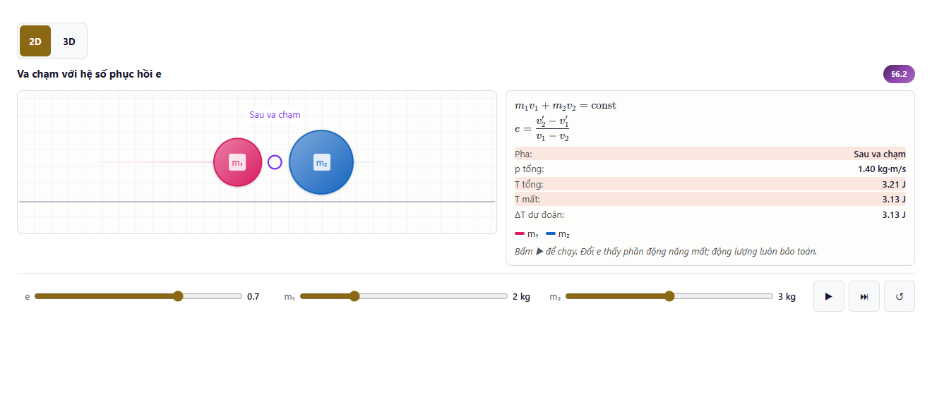
Ca đối chiếu khoa học 3 · Va chạm thẳng một chiều
BÁO CÁO KHOA HỌC
08
Trong mô hình va chạm thẳng một chiều thụ động, tổng động lượng được bảo toàn khi xung lực ngoài theo phương va chạm không đáng kể.
ch3-6-2 · mô phỏng và giá trị hiển thị
ĐỘNG LỰC HỌC
m₁u₁ + m₂u₂ = m₁v₁ + m₂v₂
Ca minh họa · chưa thẩm định độc lập
Va chạm thẳng một chiều
ĐIỂM ĐỐI CHIẾU
Với 0 ≤ e ≤ 1; tổng động lượng bảo toàn khi xung lực ngoài theo phương va chạm không đáng kể.
Sơ đồ nguyên lý · minh họa, không theo tỉ lệ
BÁO CÁO KHOA HỌC · 2026
KQ-KHOA-HOC-3
8
Notes:
SLIDE 8 · 0:40 · Đinh Văn Tứ
Ca Động lực học đặt tổng động lượng, vận tốc có dấu và hệ số phục hồi trong cùng một tình huống; ca này chưa thẩm định độc lập.
Phát biểu chỉ áp dụng cho mô hình va chạm thẳng một chiều thụ động với xung lực ngoài theo phương va chạm không đáng kể.
Nguồn:
- data/simulation-specifications.json
- tests/sim2-ch3-physics.test.js

Slide 9
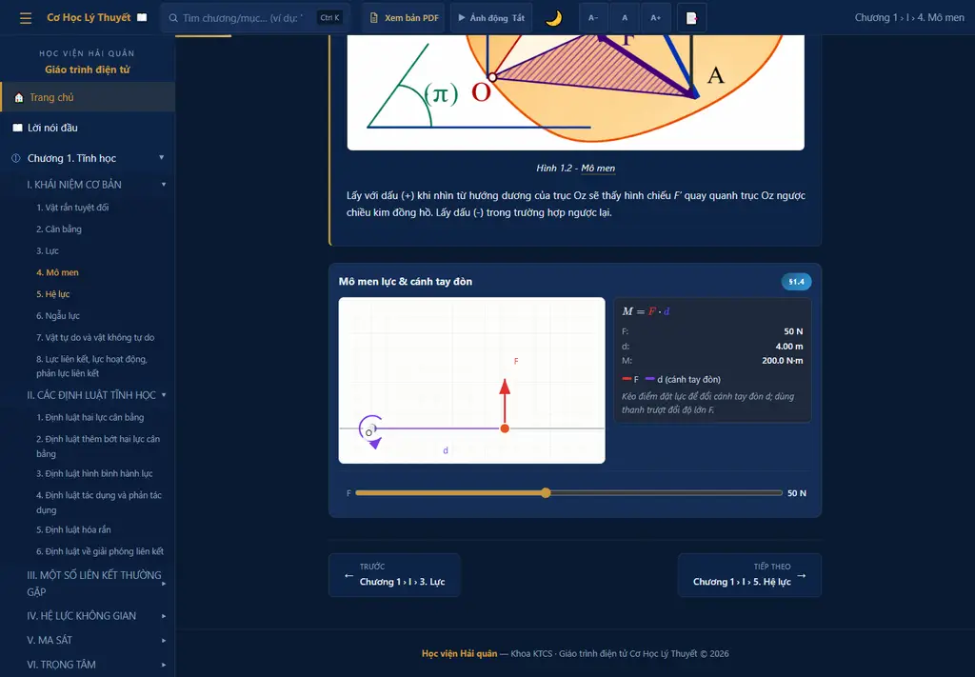
Minh họa thao tác · Mô men của lực
BÁO CÁO KHOA HỌC
09
Trong ca cố định θ = 90°, với F = 50 N và d⊥ = 4,00 m, M_O = +200 N·m nếu quy ước ngược chiều kim đồng hồ là dương.
M_O = Fd⊥ = rF sin90° = +200 N·m
00:00–00:15
Mở bài
Chương 1 › Mô men của lực
00:15–00:30
Xác định hình học
Điểm O cố định; θ = 90°; d⊥ là khoảng cách vuông góc
00:30–01:00
Thay đổi cánh tay đòn
Giữ F = 50 N; kéo điểm đặt lực đến d⊥ = 4,00 m
01:00–01:15
Đọc kết quả
F = 50 N → M_O = +200 N·m
01:15–01:30
Đối chiếu nguồn
Mở PDF cục bộ, đối chiếu công thức rồi quay lại bài
Mô men của lực · ảnh dự phòng khi không demo trực tiếp
BÁO CÁO KHOA HỌC · 2026
KQ-THAO-TAC
9
Notes:
SLIDE 9 · 1:30 · Bùi Thanh Xuân
Điểm O và phương lực được giữ cố định; đặt F bằng 50 N rồi kéo điểm đặt lực đến d vuông góc bằng 4 mét để đọc mô men dương 200 N·m.
Mở PDF cục bộ để đối chiếu công thức rồi quay lại bài; mô phỏng không minh họa đổi θ hoặc đổi dấu mô men.
Nguồn:
- assets/designs/bao-cao-nghiem-thu-giao-trinh-dien-tu/assets/img-04-mo-men-ch1-1-4-1440x1000.png
- js/sim2/sims/ch1/ch1-1-4.js
- data/simulation-specifications.json
- CoHocLyThuyet.pdf

Slide 10
Căn cứ Hội đồng có thể kiểm tra
BÁO CÁO KHOA HỌC
10
108 mục/trang hiển thị (45 Chương 1 · 29 Chương 2 · 31 Chương 3 · 3 mục bổ trợ) là số liệu phạm vi, không phải điểm chất lượng.
NGUỒN CÓ THỂ MỞ
NHÓM CĂN CỨ CÓ THỂ ĐỐI CHIẾU
Danh mục nội dung
Đối chiếu nguồn DOCX
Nội dung
Mở từng mục và đối chiếu với nguồn chuẩn
Bản đồ công thức
Đặc tả mô phỏng
Khoa học
Xem công thức, giả thiết và ba ca đối chiếu
Ngân hàng câu hỏi
Phản hồi cho người học
Sư phạm
Quan sát vòng học và phản hồi tự kiểm tra
Ảnh, tài liệu kèm theo
Hồ sơ ký xác nhận
Truy vết
Đối chiếu dữ liệu nguồn, ảnh và tài liệu kèm theo
Mũi tên = truy vết nguồn → căn cứ; không biểu thị thẩm định, ký duyệt hay đo hiệu quả.
108
mục/trang hiển thị
127
tham chiếu hình duy nhất
1.302
tham chiếu công thức
300
câu tự kiểm tra
BÁO CÁO KHOA HỌC · 2026
KQ-CAN-CU
10
Notes:
SLIDE 10 · 0:55 · Bùi Thanh Xuân
Hội đồng có thể kiểm tra trực tiếp bốn nhóm căn cứ: nội dung, khoa học, cách tổ chức học và khả năng truy vết.
Các số liệu chỉ cho biết quy mô hiện vật, không tự chứng minh chất lượng hoặc hiệu quả học tập.
Nguồn:
- data/content-manifest.json
- data/equation_mapping.json
- data/quiz-ch1.json
- data/quiz-ch2.json
- data/quiz-ch3.json
- data/academic_signoffs.json
- data/simulation-specifications.json
- CoHocLyThuyet_Full_New.docx

Slide 11
Kết quả đã có và giới hạn còn lại
BÁO CÁO KHOA HỌC
11
Hiện vật mức ứng viên đã hình thành; vận hành xuyên suốt, hiệu quả học tập, xác nhận học thuật và phát hành chưa được xác nhận.
KẾT QUẢ ĐÃ CÓ
GIỚI HẠN CÒN LẠI
Hiện vật
Học liệu số cho ba mạch kiến thức đã được xây dựng ở mức ứng viên
01
Chưa có ký xác nhận học thuật độc lập trong hồ sơ hiện hành.
02
4/4 chuẩn đầu ra vẫn là dự kiến sơ bộ.
Cấu trúc
Nội dung, mô phỏng và tự kiểm tra đã được bố trí trong cùng học liệu
03
Chưa có dữ liệu chứng minh hiệu quả học tập đối với người học.
Đối chiếu
Có dữ liệu phạm vi và ba ca minh họa để Hội đồng xem xét
04
9 phép kiểm tra trong snapshot dừng vì môi trường thiếu Chromium; 4 thẩm định hoặc kiểm tra độc lập chưa thể thực hiện.
Báo cáo nêu rõ phần đã xây dựng và phần cần tiếp tục kiểm chứng.
BÁO CÁO KHOA HỌC · 2026
KQ-VA-GIOI-HAN
11
Notes:
SLIDE 11 · 1:00 · Bùi Thanh Xuân
Báo cáo phân biệt hiện vật đã được xây dựng ở mức ứng viên với những nội dung chưa đủ bằng chứng.
Ba ca chỉ là ví dụ để Hội đồng đối chiếu, chưa phải bằng chứng chấp nhận học thuật; trạng thái phát hành được trình bày tại phụ lục.
Nguồn:
- data/academic_signoffs.json
- data/learning-outcomes.json
- data/acceptance-report.json

Slide 12
Bốn nội dung xin ý kiến góp ý
BÁO CÁO KHOA HỌC
12
Nhóm tác giả xin góp ý dựa trên các ca khoa học, vòng học, điều kiện–tiêu chí đầu ra và ba câu hỏi đại diện đang hiển thị.
01
Tính đúng khoa học
Công thức, giả thiết, đơn vị, mô hình và giới hạn áp dụng
02
Cách tổ chức học
Trình tự nội dung, mức dễ hiểu, thao tác và phản hồi
03
Đầu ra và câu hỏi
Xem điều kiện và tiêu chí tại Phụ lục 14; xem ba câu hỏi đại diện bên dưới
04
Nội dung cần hoàn thiện
Điểm cần sửa, bổ sung minh chứng hoặc điều chỉnh cách trình bày
BA CÂU HỎI ĐẠI DIỆN ĐỂ GÓP Ý
TĨNH HỌC
ĐỘNG HỌC
ĐỘNG LỰC HỌC
Mô men của lực đối với một điểm phụ thuộc vào:
Gia tốc Coriolis xuất hiện khi:
Va chạm mềm (không đàn hồi): sau va chạm 2 vật:
Đáp án: Cường độ lực và khoảng cách vuông góc
Đáp án: Kéo theo quay và vrel ≠ 0
Đáp án: Dính vào nhau, cùng vận tốc
Ý kiến của Hội đồng là căn cứ để nhóm tác giả tiếp tục chỉnh sửa và hoàn thiện sản phẩm.
BÁO CÁO KHOA HỌC · 2026
KQ-XIN-Y-KIEN
12
Notes:
SLIDE 12 · 1:00 · Bùi Thanh Xuân
Nhóm tác giả xin góp ý theo bốn nhóm để việc tiếp thu rõ ràng và có thể kiểm tra lại.
Điều kiện và tiêu chí của bốn đầu ra nằm tại Phụ lục 14; ba câu hỏi đại diện chỉ là mẫu để góp ý, không chứng minh mức đạt chuẩn đầu ra.
Nguồn:
- data/learning-outcomes.json
- data/quiz-ch1.json
- data/quiz-ch2.json
- data/quiz-ch3.json
- data/academic_signoffs.json

Slide 13
Đề nghị ghi nhận việc xây dựng hiện vật
13
Đề nghị ghi nhận việc đã xây dựng hiện vật và cho ý kiến; không đề nghị chấp thuận học thuật, nghiệm thu cuối cùng hoặc phát hành.
GHI NHẬN VIỆC XÂY DỰNG
CHO Ý KIẾN CHUYÊN MÔN
ĐỊNH HƯỚNG HOÀN THIỆN
Hiện vật học liệu số cho ba mạch kiến thức đã được tạo lập ở mức ứng viên.
Góp ý về tính đúng khoa học, cách tổ chức học và mức dễ hiểu.
Nêu các nội dung cần sửa, bổ sung hoặc tiếp tục kiểm chứng.
Dự thảo biên bản: Hội đồng ghi nhận nhóm tác giả đã xây dựng hiện vật giáo trình điện tử ở mức ứng viên và đề nghị tiếp thu ý kiến để hoàn thiện; phiên họp này không kết luận chấp thuận học thuật, nghiệm thu cuối cùng hoặc phát hành.
Notes:
SLIDE 13 · 1:15 · Nguyễn Lê Văn
Nhóm tác giả kính đề nghị Hội đồng ghi nhận việc đã xây dựng hiện vật giáo trình điện tử và cho ý kiến cụ thể để tiếp tục hoàn thiện.
Phiên này không đề nghị chấp thuận học thuật, nghiệm thu cuối cùng hoặc phát hành sản phẩm.
Nguồn:
- data/academic_signoffs.json
- data/learning-outcomes.json
- data/acceptance-report.json

Slide 14
Phụ lục · Bốn chuẩn đầu ra dự kiến
PHỤ LỤC / DỰ PHÒNG
14
Bốn chuẩn đầu ra đang được dùng làm khung liên kết nội dung; toàn bộ vẫn ở trạng thái sơ bộ và chưa có ký xác nhận.
Định hướng học phần
SƠ BỘ
Tĩnh học
SƠ BỘ
Định hướng học phần · nhận diện
Tĩnh học · phân tích
Điều kiện: Khi sử dụng và điều hướng giáo trình điện tử. Tiêu chí: nhận diện cấu trúc học phần và nguồn học liệu của cả ba chương.
Điều kiện: Với một bài toán tĩnh học vật rắn. Tiêu chí: phân tích lực, mô men, liên kết, cân bằng, ma sát và trọng tâm bằng nội dung Chương 1.
Động học
SƠ BỘ
Động lực học
SƠ BỘ
Động học · xác định
Động lực học · giải
Điều kiện: Với dữ liệu chuyển động của chất điểm hoặc vật rắn. Tiêu chí: xác định đại lượng động học và quan hệ chuyển động bằng nội dung Chương 2.
Điều kiện: Với một hệ cơ học và các giả thiết đã nêu. Tiêu chí: giải quan hệ lực, động lượng, năng lượng và va chạm bằng nội dung Chương 3.
Sơ bộ · không có ngoại lệ đánh giá được khai báo · cần cơ sở đào tạo xác nhận trước bản cuối.
PHỤ LỤC / DỰ PHÒNG
PL-CHUAN-DAU-RA
14
Notes:
SLIDE 14 · backup · Nhóm tác giả
Dùng khi Hội đồng cần xem nội dung và trạng thái của từng chuẩn đầu ra dự kiến.
Hồ sơ hiện hành có 0 ký xác nhận; cả bốn chuẩn còn sơ bộ và không có ngoại lệ đánh giá được khai báo.
Nguồn:
- data/learning-outcomes.json
- data/academic_signoffs.json

Slide 15
Phụ lục · Phạm vi của ba ca đối chiếu khoa học
PHỤ LỤC / DỰ PHÒNG
15
Ba ca đối chiếu khoa học, mỗi chương một ca, là mẫu để xem xét sâu; chưa được thẩm định độc lập và không đại diện cho toàn bộ học liệu.
MẪU VÀ THAO TÁC XEM XÉT
KẾT LUẬN GIỚI HẠN · CHƯA THẨM ĐỊNH ĐỘC LẬP
1
Mẫu được chọn
2
Nội dung kiểm tra
3
Phạm vi kết luận
4
Ý kiến chuyên gia
Mỗi chương một ca đối chiếu khoa học để xem xét sâu
Công thức, giả thiết, đơn vị, dấu và giới hạn
Không suy rộng kết quả sang mọi mục và mọi bài
Ghi rõ phần đã xem và đề nghị chỉnh sửa
3 ca · mỗi chương 1 ca
RANH GIỚI: không suy rộng ngoài mẫu đã xem
GIỚI HẠN KẾT LUẬN
Ảnh chụp khi mô phỏng đang chạy chỉ ghi một trạng thái, không bao phủ mọi tham số
Kiểm thử kỹ thuật không tự xác nhận diễn giải sư phạm
Ba ca chưa được thẩm định độc lập và không phải nghiên cứu hiệu quả học tập
PHỤ LỤC / DỰ PHÒNG
PL-BA-CA-KHOA-HOC
15
Notes:
SLIDE 15 · backup · Nhóm tác giả
Dùng để ngăn suy rộng quá mức từ ba ca minh họa.
Mọi kết luận phải ghi rõ phạm vi đã xem và những phần chưa được lấy mẫu.
Nguồn:
- data/simulation-specifications.json
- data/academic_signoffs.json

Slide 16
Phụ lục · Tình trạng hồ sơ học thuật
PHỤ LỤC / DỰ PHÒNG
16
Hiện có 0 hồ sơ ký xác nhận; các nội dung học thuật vẫn chờ thẩm định và ghi nhận có thẩm quyền.
LUỒNG XỬ LÝ HỒ SƠ ĐỀ XUẤT · KHÔNG PHẢI TRẠNG THÁI ĐÃ HOÀN TẤT
Hồ sơ đề xuất
Chuyên gia
thẩm định
Đủ
căn cứ?
Có
Ghi nhận có
thẩm quyền
Bổ sung / chỉnh sửa
Chưa
Ký xác nhận chuẩn đầu ra
0/4
Đánh giá tính đúng khoa học
Chờ thẩm định
Xác nhận hoặc sửa từng chuẩn đầu ra dự kiến
Ghi phạm vi, nội dung đã xem, nhận xét và đề nghị
Đánh giá cách tổ chức học
Chưa có mục ghi nhận
Ý kiến của Hội đồng
Chưa có mục ghi nhận
Xem vòng học, cách giải thích và phản hồi tự kiểm tra
Ghi kết quả được công nhận và nội dung cần hoàn thiện
PHỤ LỤC / DỰ PHÒNG
PL-HO-SO-HOC-THUAT
16
Notes:
SLIDE 16 · backup · Nhóm tác giả
Dùng như checklist hồ sơ còn phải tạo hoặc hoàn tất.
Không đánh dấu hoàn tất nếu chỉ có kiểm thử tự động hoặc trình diễn hiện vật.
Nguồn:
- data/academic_signoffs.json
- data/learning-outcomes.json
- data/acceptance-report.json

Slide 17
Phụ lục · Trạng thái kỹ thuật và phát hành
PHỤ LỤC / DỰ PHÒNG
17
Tổng hợp 24 cổng: 11 đạt · 9 không đạt · 4 chưa thể thực hiện. Snapshot nền 2026-09-21; bằng chứng mô phỏng cập nhật 2026-09-25.
11
9
4
THÔNG TIN BẢN ĐANG KIỂM TRA
điều kiện đạt
điều kiện không đạt
chưa thể thực hiện
Quyết định hiện hành
Không chấp thuận phát hành
Snapshot nền
2026-09-21
Cập nhật gần nhất
2026-09-25
Bản đang kiểm tra
2026.09.02-candidate
GIẢI THÍCH 09 TRẠNG THÁI “KHÔNG ĐẠT”
GÓI CHUYỂN GIAO KÈM THEO
9 trạng thái “không đạt” trong snapshot đều do môi trường thiếu Chromium nên Playwright không khởi động được; đây không phải bằng chứng rằng các kiểm tra vật lý hoặc chức năng tương ứng đã thất bại.
QTI 3
Gói thử nghiệm câu hỏi; không phải bằng chứng nhập thành công vào LMS
Common Cartridge 1.4
Gói nội dung web; không phải bằng chứng nhập thành công vào LMS
Quyết định vẫn là không chấp thuận phát hành cho đến khi chạy lại đủ 24 điều kiện.
PHỤ LỤC / DỰ PHÒNG
PL-TRANG-THAI-KY-THUAT
17
Notes:
SLIDE 17 · backup · Nhóm tác giả
Phụ lục này chỉ dùng khi Hội đồng hỏi về trạng thái kỹ thuật và phát hành.
Snapshot nền ngày 2026-09-21 ghi 11 điều kiện đạt, 9 không đạt và 4 chưa thể thực hiện; bằng chứng mô phỏng được làm mới ngày 2026-09-25, không đồng nghĩa toàn bộ 24 cổng đã chạy lại.
Nguồn:
- data/acceptance-report.json
- data/release-candidate.json
- evidence/command-captures

Slide 18
Phụ lục · Chín lần dừng kiểm tra và bốn nội dung bị chặn
PHỤ LỤC / DỰ PHÒNG
18
Chín trạng thái không đạt đều ghi nhận thiếu Chromium trong môi trường chụp bằng chứng; bốn nội dung độc lập cần đúng người thực hiện và đúng bằng chứng.
09 LẦN DỪNG DO MÔI TRƯỜNG
04 NỘI DUNG CẦN ĐÁNH GIÁ ĐỘC LẬP
Ảnh động và ảnh dự phòng
DỪNG DO MÔI TRƯỜNG
Nhật ký ghi Playwright không tìm thấy Chromium; cần chạy lại trong môi trường đủ trình duyệt
Thẩm định học thuật độc lập
Gói đa phương tiện thử nghiệm
DỪNG DO MÔI TRƯỜNG
Nhật ký ghi Playwright không tìm thấy Chromium; cần chạy lại trong môi trường đủ trình duyệt
Quyết định học thuật do chuyên gia/đơn vị thẩm định ký
Trình đọc PDF và gói phát hành
DỪNG DO MÔI TRƯỜNG
Nhật ký ghi Playwright không tìm thấy Chromium; cần chạy lại trong môi trường đủ trình duyệt
Đánh giá khả năng tiếp cận độc lập
Kiểm tra khả năng tiếp cận tự động
DỪNG DO MÔI TRƯỜNG
Nhật ký ghi Playwright không tìm thấy Chromium; cần chạy lại trong môi trường đủ trình duyệt
Biên bản kiểm tra trình đọc màn hình, bàn phím và khả năng hiển thị lại khi phóng to
Câu hỏi trên trình duyệt
DỪNG DO MÔI TRƯỜNG
Nhật ký ghi Playwright không tìm thấy Chromium; cần chạy lại trong môi trường đủ trình duyệt
Chạy thử độc lập trên thiết bị thật
Khởi tạo và hiển thị mô phỏng
DỪNG DO MÔI TRƯỜNG
Nhật ký ghi Playwright không tìm thấy Chromium; cần chạy lại trong môi trường đủ trình duyệt
Phiếu chạy file:// và HTTP trên thiết bị thật
Bộ kiểm tra vật lý mô phỏng
DỪNG DO MÔI TRƯỜNG
Thiếu Chromium ở bước trình duyệt; không được diễn giải là các phép kiểm tra vật lý đã thất bại
Bộ kiểm tra phát hành mô phỏng
DỪNG DO MÔI TRƯỜNG
Nhật ký ghi Playwright không tìm thấy Chromium; cần chạy lại trong môi trường đủ trình duyệt
Đối sánh vòng lặp Word độc lập
Biên bản đối sánh mức giữ nguyên nội dung và định dạng của tệp Word
Mô phỏng 3D thử nghiệm
DỪNG DO MÔI TRƯỜNG
Nhật ký ghi Playwright không tìm thấy Chromium; cần chạy lại trong môi trường đủ trình duyệt
Không dùng trạng thái dừng để kết luận phép kiểm tra chuyên môn đã sai.
PHỤ LỤC / DỰ PHÒNG
PL-DIEU-KIEN-KY-THUAT
18
Notes:
SLIDE 18 · backup · Nhóm tác giả
Dùng khi cần giải thích đầy đủ chín trạng thái không đạt và bốn nội dung chưa thể thực hiện.
Phân biệt lỗi môi trường chạy kiểm thử với thất bại của phép kiểm tra; không coi việc trình diễn là bằng chứng thay thế.
Nguồn:
- data/acceptance-report.json

Slide 19
Phụ lục · Hỏi đáp ngắn theo dữ liệu hiện hành
PHỤ LỤC / DỰ PHÒNG
19
Trả lời đúng phạm vi dữ liệu; phân biệt kết quả xây dựng, ý kiến học thuật và trạng thái phát hành.
01
Sản phẩm đã được chấp nhận học thuật chưa?
02
Bốn chuẩn đầu ra đã chính thức chưa?
Chưa. Có 0 ký xác nhận và thẩm định học thuật chưa hoàn tất.
Chưa. 4/4 chuẩn vẫn là dự kiến sơ bộ.
03
Ba ca đối chiếu khoa học cho thấy điều gì?
04
Hội đồng được đề nghị làm gì?
Cho phép đối chiếu mẫu về mô hình, công thức và giá trị hiển thị; không đại diện cho toàn bộ học liệu.
Ghi nhận việc đã xây dựng hiện vật và cho ý kiến để nhóm tác giả hoàn thiện.
05
Báo cáo này có đề nghị phát hành không?
06
Khi nào có thể cập nhật kết luận?
Không. Trạng thái phát hành được trình bày riêng tại Slide 17–18.
Học thuật: chỉ khi có bằng chứng được ủy quyền. Phát hành: chỉ sau khi chạy lại đủ 24 điều kiện, không còn “không đạt”, “chưa thể thực hiện” hoặc “chưa chạy”.
PHỤ LỤC / DỰ PHÒNG
PL-HOI-DAP
19
Notes:
SLIDE 19 · backup · Nhóm tác giả
Dùng khi cần trả lời nhanh mà không vượt quá dữ liệu.
Nếu câu hỏi đòi kết luận ngoài phạm vi ba nguồn, ghi nhận để Hội đồng yêu cầu thêm minh chứng.
Nguồn:
- data/academic_signoffs.json
- data/learning-outcomes.json
- data/acceptance-report.json

